Slide 1
VODE TEKUĆICE
izrAdila:Ema sabljić, 3.c

Slide 2
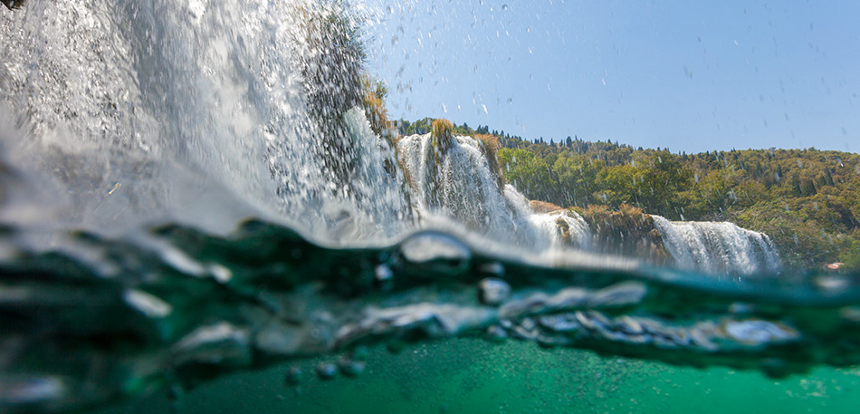
Vode tekućice
Rijeke i potoci su vode koje teku, a zovemo hi vode tekućice
Izgled tekućica ovisi o krajoliku kojim protječu
Gorski potoci i rijeke su brzi jer teku nizbrdo
Nizinski potoci i rijeke su sporiji jer protječu nizinom

Slide 3
Živi svijet
Vode trebamo čuvati od onečišćenja jer tako čuvamo živi svijet u njima
Više o živom svijetu tekućica

Slide 4
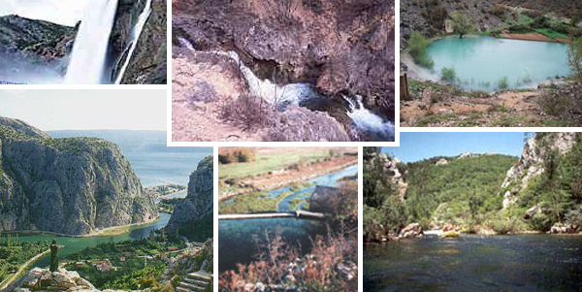

Slide 5
PITANJA ZA PONAVLJANJE
1. pitanje: nabroji vode tekućice.
2.pitanje: o čemU ovisi tekućice?
3.pitanje: uz pomoć zemljovida imenuj potoke i rijeke svoga žavičaja.

